Slide 1
Erasmus-Infoveranstaltung
13.12.2023

Slide 2
Warum Ausland?
Beschäftigung mit anderem Rechtssystem
Erlebnis einmal „Ausländer:in“ zu sein
Näheres Kennenlernen eines anderen Landes
Sprachkenntnisse
Treffen von Menschen aus aller Welt
Viel Spaß!!!

Slide 3
Warum Erasmus?
Wenig Formalitäten
Erasmusbüros an Heimat- und Gastuniversität (Ansprechpartner:innen)
Keine Studiengebühren an Gastuniversität
Ggf. finanzielle Unterstützung durch EU
Sonderförderung für bestimmte Studierendengruppen

Slide 4
Zeitraum und Auswahl
Wintersemester 24/25 und/oder Sommersemester 25 (je nach Willen und Vertrag)
Sommersemester grds. aus organisatorischen Gründen ungünstiger
Verlängerung möglich bei Vertrag über 10 Monate und nur ohne Stipendium
Auswahl nach Motivationsschreiben, „Fewer Opportunies“ und Durchschnittsnote ZwPr
Es sollten alle Plätze angegeben werden, die in Frage kommen, aber auch nur die
Ausreichend Plätze für alle Bewerber

Slide 5
Bewerbung
Bewerben können sich Studierende der Studiengänge 1. Prüfung und 2-Fächer-Bachelor mit einem Fach Rechtswissenschaften
Account nur möglich mit stud.uni-goettingen.de-Adresse
Online Formular inkl. Motivationsschreiben, Abiturzeugnisses (meistens Sprachnachweis, nicht älter als 2020), I-Bescheinigung, Leistungs-nachweis, ggf. zusätzlich Bescheinigungen über Sprachkurse etc.
Einmal Erinnerung bei unvollständiger Bewerbung eine Woche vor Fristende, danach Ablehung
Bewerbungsschluss: 31. Januar 2024

Slide 6
Ausschreibung, Vorlagen und Link für Bewerbungsportal unter
Erasmus https://www.uni-goettingen.de/de/647426.html
Schweiz https://www.uni-goettingen.de/de/645073.html

Slide 7
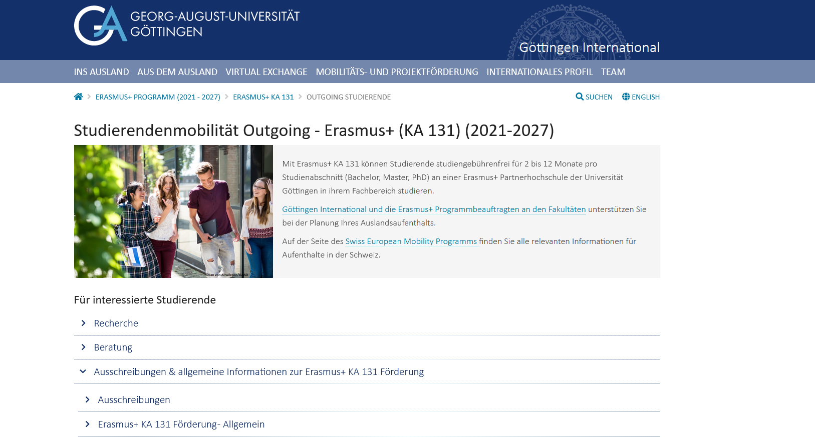

Slide 8
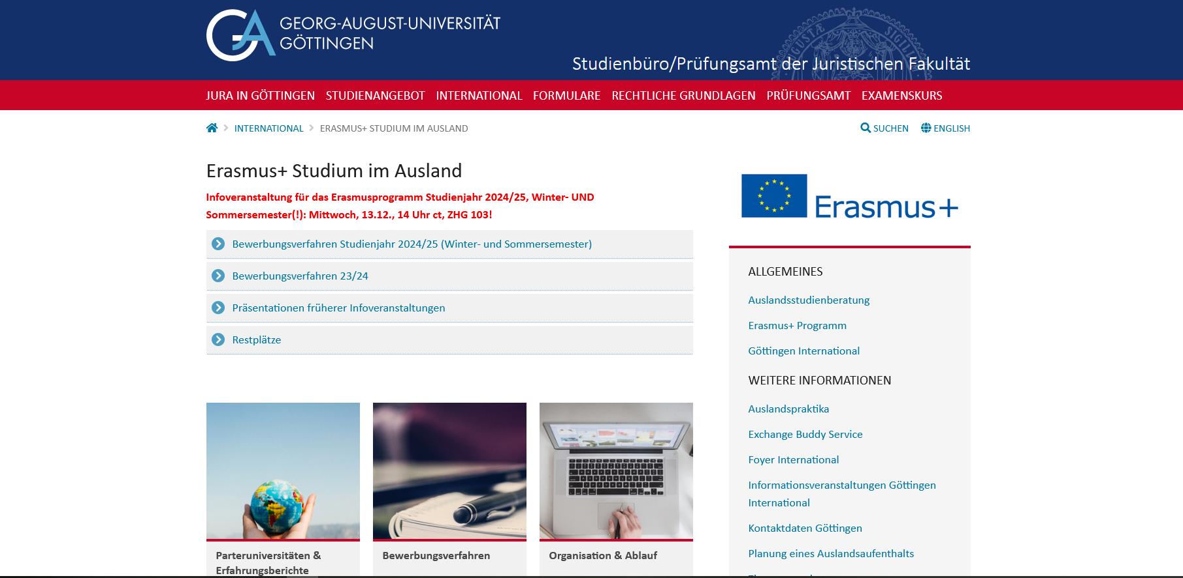

Slide 9
Sprachkenntnisse I
Mindestsprachniveau Englisch/Französisch/Spanisch B1 bis zum 31.01. (bei ZESS Kurs Nachreichung im Februar möglich)
Mindestsprachniveau andere Unterrichtssprachen A2 bis zum 31.01. und B1 bis 1 Monat vor Beginn Auslandsaufenthalt
Bei Nichterfüllung Ausschluss vom Programm
Siehe Homepage für den Katalog, was als Sprachnachweis gewertet wird
ZESS Test schnell drum kümmern, normaler Einstufungstest reicht nicht (ggf. Eloquia in Frankfurt)
Für SoSe können Sprachnachweise bis 31.07. nachgereicht werden

Slide 10
Sprachkenntnisse II
Ggf. höhere Anforderungen Gastuniversitäten -> Verträge checken
Manche Gastuniversitäten verlangen einen Sprachnachweis bei Anmeldung dort
Verpflichtender Online-Sprachtest vor und nach Aufenthalt (nach Auswahl)
Online-Sprachkurslizenzen
Sprachkenntnisse nur in Unterrichtssprache verpflichtend, aber in Landessprache empfohlen

Slide 11
Partneruniversitäten:
Belgien: Gent, Leuven, Liège
Dänemark: Aarhus
Estland: Tartu
Finnland: Turku
Frankreich: Caen, Dijon, Paris II, Paris XII, Poitiers, Versailles
Griechenland: Athen, Thessaloniki
Großbritannien: Bristol (Fakultätsvertrag, Bewerbung siehe Jura-Homepage)
Irland: Galway
Italien: Bologna, Palermo, Pavia,Torino, Trento, Trieste, Verona
Niederlande: Groningen
Norwegen: Bergen, Oslo
Österreich: Wien
Polen: Krakau, Poznan, Torun, Warschau, Wroclaw (Breslau)
Portugal: Coimbra, Lissabon
Schweiz: Genf, Lausanne, Neuchâtel (Sonderfall – extra Bewerbungsformular)
Slowenien: Ljubljana, Maribor
Spanien: Almeria, Barcelona, Castellon, Cordoba, Granada, Madrid Comillas, Murcia, Salamanca, Valencia
Tschechien: Brno
Türkei: Ankara, Istanbul Deutsch-Türkische, Istanbul Marmara, Istanbul Özyegin, Istanbul Yeditepe
Ungarn: Budapest ELTE, Budapest PPKE, Pécs
Zypern: Nikosia

Slide 12
Finanzierung
Für einen Teil oder ggf. alle: Förderung durch die EU, Höhe abhängig von Gastland
Auslandsbafög teilweise auch für Studierende, die kein Inlandsbafög bekommen (andere Bemessungsgrenzen)
Bei Beurlaubung nur Studentenwerksbeitrag in Göttingen (z.Z. 107 Euro)
Sonderförderungen Top Up für bestimmte Studierende
Sonderförderung Green Mobility

Slide 13
Erasmus-Stipendium
Ländergruppe 1: Dänemark, Finnland, Irland, Norwegen:
bislang 600 Euro/Monat
Ländergruppe 2: Belgien, Frankreich, Griechenland, Italien, Niederlande, Österreich, Portugal, Spanien, Zypern: bislang 540 Euro/Monat
Ländergruppe 3: Estland, Polen, Slowenien, Tschechische Republik, Türkei, Ungarn: bislang 490 Euro/Monat
Endgültige Raten erst im Juni 2024 bekannt, dann steht auch erst fest, wie viele Studierende gefördert werden können

Slide 14
Förderung Top Up
Studierende mit Kind/ern
Studierende mit Beeinträchtigungen ab GdB 20 und/oder chronischer Erkrankung
„Erstakademiker:innen“
Erwerbstätige Studierende (mind. 6 Monate, regelmäßig und sozialversicherungspflichtig, zw. 450 € und 850 €, nicht während Aufenthalt)
Green Mobility: emissionsarme Verkehrsmittel (50 € zusätzlich und bis zu 4 Reisetage gefördert)

Slide 15
Ablauf
Bewerbungsende: 31.01.2024
Mitte/Ende Februar Mitteilung des Auswahlergebnisses
Annahme des Platzes/Ausfüllen der Online-Nominierung bis Mitte/Ende März
Restplatzliste
Nominierung bei Gastuniversität durch Erasmus-Büro
Immatrikulation an der Gastuniversität, Wohnungssuche, Sprachtest, Formalitäten wie Learning Agreement durch Studierende
August – Oktober 2024 bzw. Januar/Februar 2025 Beginn des Auslandsaufenthalts
Rest läuft über Göttingen International

Slide 16
Prüfungen
Göttingen International: 10 ECTS credits, bei Nichtvorliegen muss das Stipendium zurückgezahlt werden
Landesjustizprüfungsamt: 3 abgelegte Prüfungen, wovon eine bestanden werden muss, reine Sprachkurse zählen nicht (alternativ Nachweis über 8 SWS und eine bestandene Prüfung), ansonsten keine Anerkennung als Freisemester für den Freiversuch
Art der Prüfung egal
Für Bachelor: 3 Fachprüfungen, mind. eine juristische
Möglicherweise Sondervorgaben der Gastuniversität (Anzahl zu belegender Kurse, Möglichkeit Vorlesungen anderer Fakultäten zu besuchen)

Slide 17
Anerkennung von Studienleistungen
Fachspezifischer Fremdsprachennachweis (Ausnahme: wenn nur deutsche Prüfungen abgelegt wurden)
Lausanne: Möglichkeit für großen Schein nach deutschem Recht
Wirtschafts- oder sozialwissenschaftlicher Schein, Schlüsselqualifikation, Rechts- und Verwaltungspraktikum
Vorbereitenden Leistung im Schwerpunkt, Schwerpunktvorlesungen
Bachelor: juristische Leistungen können unbenotet im Professionalisierungs-bereich angerechnet werden
Bei nichtjuristischen Leistungen vorher abklären mit entsprechendem Prüfungsamt

Slide 18
InDiGU
Zertifikationsprogramm der Universität Göttingen
Erwerb von ECTS-credits
Möglich mit und ohne Auslandsaufenthalt
Interkulturelles Training
Mitarbeit bei El§a, Buddy-Service, Fachpartnerschaften, Schreibpartnerschaften, Career Tandems
Nähere Informationen Frau Hennemuth uhennemuth@jura.uni-goettingen.de
www.indigu.uni-goettingen.de
Teilnahme an Tandempartnerschaften u.ä. auch ohne Zertifikat möglich

